Slide 1
Иван Сергеевич Тургенев.
Роман «Отцы и дети».
(1 часть)

Slide 2
Подумай и ответь…
- Каково ваше первое впечатление от произведения? Какие проблемы романа являются современными и для нас?
Отношение к природе, отношения отцов и детей.
- Чему можно поучиться у главного героя?
Сила воли, самообладание в сценах с П.П.Кирсановым, Одинцовой; Евгений – враг всего застойного, ничего не принимает на веру, мыслит не по шаблону, стремится разобраться во всём самостоятельно.
- Что порицается в романе?
Чрезмерное увлечение заграничными новинками – через образ Павла Петровича Кирсанова.

Slide 3
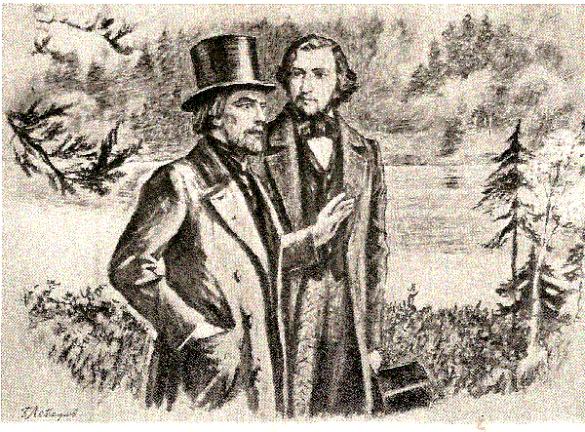

Создание
Роман посвящён памяти русского разночинца В.Г.Белинского, был создан в период революционной ситуации в России (1859 – 1862) и отмены крепостного права.
60-е годы – время появления на арене общественной борьбы новой социальной силы – разночинцев-демократов, время ожесточённых идейных споров между ними и дворянами-либералами по коренным вопросам русской жизни.
Тургенев ставит перед собой задачу в романе максимально объективно изобразить представителя нового поколения, выявить его сильные и слабые стороны.

Slide 4
Подумай и ответь…
- Открыв первую страницу романа, мы читаем: «Посвящается памяти В.Г.Белинского». Как вы думаете, почему автор посвятил свой роман именно Белинскому? Как это могло отразиться на страницах романа?
Белинский был для Тургенева не только авторитетным критиком, отличавшимся резкостью, верностью, глубиной суждений, но и весьма характерным представителем демократического общества 40-х годов. Тургенев очень ценил Белинского. Демократизм критика послужили в какой-то мере источником качеств, похожих на Базарова.

Slide 5

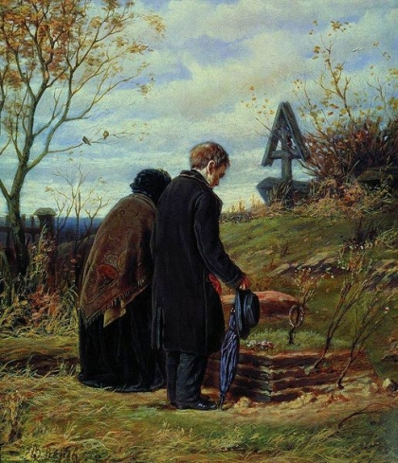
Создание
Тургенев отобразил в романе перелом общественного сознания и размежевания общества в сложную эпоху реформ в стране.
Россия переживала основательную ломку социальных, политических, духовных и нравственных отношений.
Это были годы бурных споров о будущем России.
Роман написан в 1861г, а издан в 1862г. Действие романа начинается 20 мая 1859г, т.е. он написал после реформы, а события показаны пореформенные: «…преобразования необходимы… но как их исполнить, как приступить?...»

Slide 6

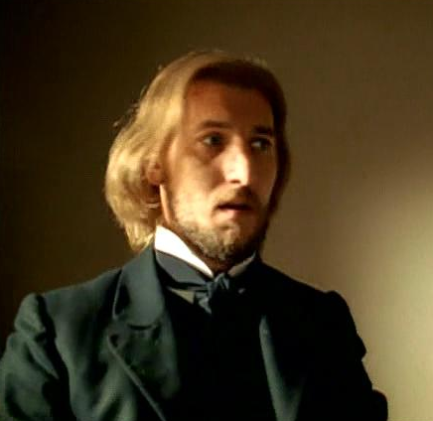
Название
Название романа указывает на конфликт поколений, благодаря смене которых происходит развитие любого общества.
За спором двух поколений ясно виден социальный конфликт нового со старым.
Речь в романе идёт не только о различии поколений, но и о противостоянии дворянства, сходящего с исторической сцены, и демократической интеллигенции, выдвигающейся в центр общественной жизни страны и представляющей её будущее.
Размежевание общества отражено в противостоянии Евгения Базарова, разночинца-демократа («дети») и братьев Кирсановых, лучших из дворян-либералов («отцы»).

Slide 7
Сюжет
Сюжет романа построен на столкновении нигилиста Евгения Базарова с миром аристократов; на противопоставлении их мировоззрений и взглядов на самые злободневные вопросы времени и общества.
Дворянин-аристократ Тургенев не разделял взглядов революционных демократов, но пытался понять их и представить читателю объективно.
Задачи автора:
1. Создать портрет современного нигилиста, непохожего на «нигилистов» дворянского (прошлого) поколения.
2. Создать не «паспортный» портрет нигилиста, а портрет – «прогноз» современного нигилизма.

Slide 8
Обратимся к словарю…
Нигилизм – одно из множества современных идейных течений, популярно среди «детей» (молодёжи), обусловленное их неприятием мировоззрения «отцов» (старшее поколение); коренное изменение точки зрения на мир, на смысл человеческого существования и традиционных жизненных ценностей.
Нигилист – разночинец-демократ по происхождению, естествоиспытатель, а не философ по убеждениям, просветитель общества.
Разночинец – интеллигент, выходец из недворянских классов – мелкого чиновничества, духовенства.

Slide 9
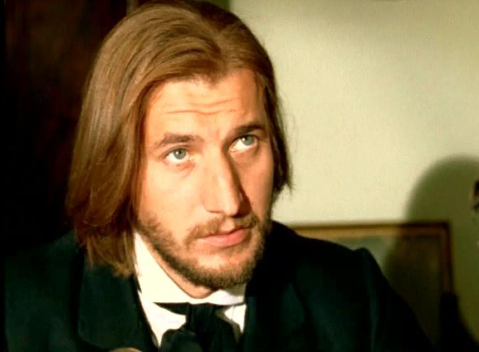
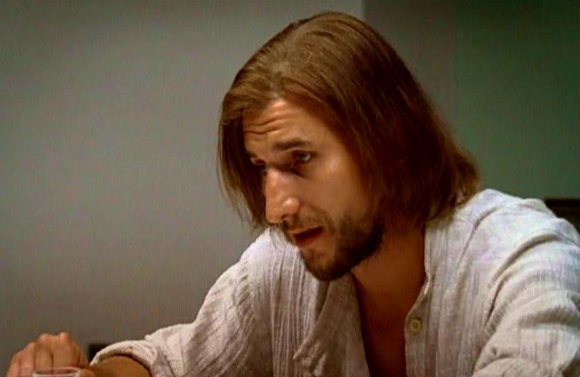
Особенности композиции
Базаров – центральный образ
Образ Базарова занимает центральное место в композиции романа. Из 28 глав герой не появляется лишь в двух, в остальных является главным действующим лицом.
Все остальные персонажи сгруппированы вокруг него и раскрываются во взаимоотношениях с ним.

Slide 10
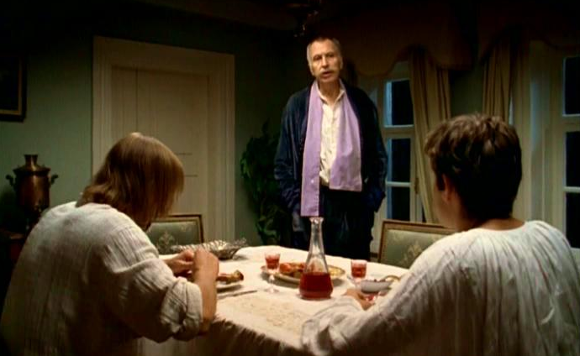
Главы I - XI
Составление характеристики героев
Охарактеризуйте героев по плану:
- Внешность
- Происхождение
- Воспитание
- Черты характера, образование
- Общественно-политические взгляды
- Отношения с окружающими
- Речь, лексика.

Slide 11
Главы I - XI
Система образов романа «Отцы и дети»
Н.П.Кирсанов
П.П.Кирсанов
Аркадий Кирсанов
Одинцова
Ситников, Кукшина
Родители
Базаров
Через кольцевую композицию показана эволюция героя
Все лица романа группируются вокруг Базарова, раскрываются во взаимоотношениях с ним, резче и ярче оттесняют те или иные его черты, подчёркивают его превосходство, ум, силу, свидетельствуют о его одиночестве в среде уездных аристократов.

Slide 12
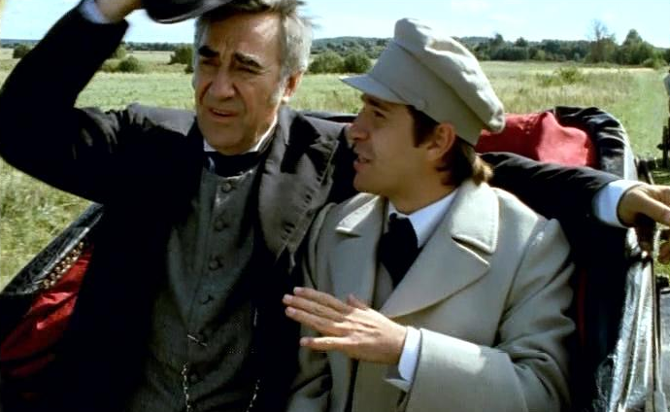
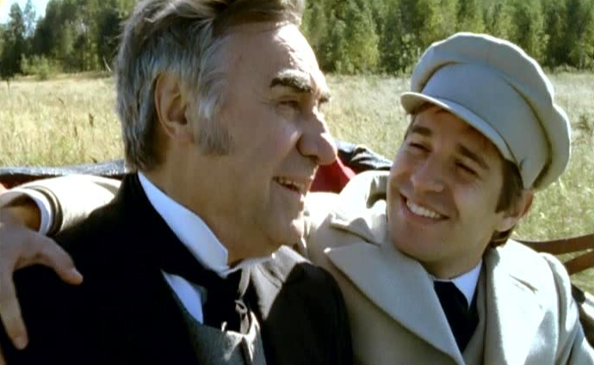
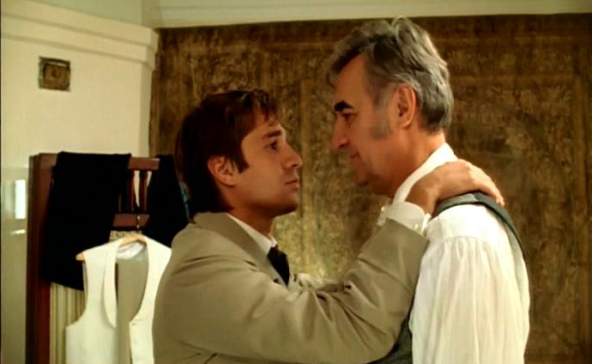
Главы I - XI. Подумай и ответь…
- Как Аркадий относится к своему отцу?
- Какие взаимоотношения между ними?

Slide 13
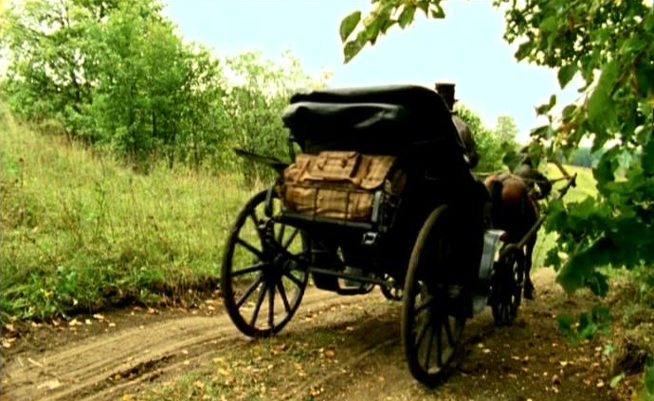
Главы I - XI.
Имение Кирсановых
«Места, по которым они проезжали, не могли назваться живописными. Поля, все поля, тянулись вплоть до самого небосклона, то слегка вздымаясь, то опускаясь снова; кое-где виднелись небольшие леса, и, усеянные редким и низким кустарником, вились овраги, напоминая глазу их собственное изображение на старинных планах екатерининского времени. Попадались и речки с обрытыми берегами, и крошечные пруды с худыми плотинами, и деревеньки с низкими избенками под темными, часто до половины разметанными крышами, и покривившиеся молотильные сарайчики с плетенными из хвороста стенами и зевающими воротищами возле опустелых гумен, и церкви, то кирпичные с отвалившеюся кое-где штукатуркой, то деревянные с наклонившимися крестами и разоренными кладбищами».

Slide 14
Главы I - XI. Подумай и ответь…
- Какие первые впечатления сложились у Базарова и Кирсанова друг о друге? На основании чего они возникли? Знал ли что-нибудь Базаров о людях, к которым он приезжает в гости?
Аркадий лишь говорил ему, что его родители – «добрые люди». Аркадий позднее рассказывает биографию дяди. П.П.Кирсанов тоже ничего не знает о Базарове; Н.П.Кирсанов – мало: по дороге Аркадий представил своего друга как доброго приятеля, чудесного малого. Значит, главное – внешний вид, облик героя.
- Что особенно выделил автор в портрете Базарова? Что даёт портрет для понимания характера этого человека?
Иронию и спокойствие выдаёт улыбка Базарова, самоуверенность и ум видны в его лице. Одежда обличает в нём демократизм и простоту привычек; обнажённые красные руки говорят о трудной судьбе. То, что это не дворянин, а человек другого круга, Кирсановы увидели сразу.

Slide 15
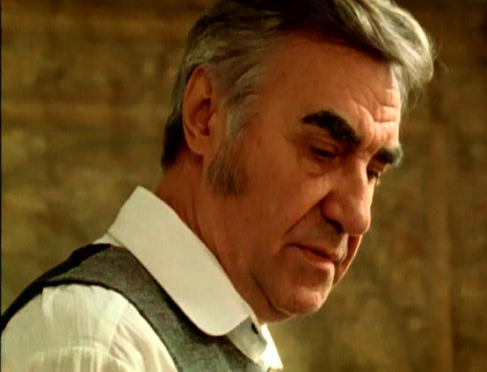
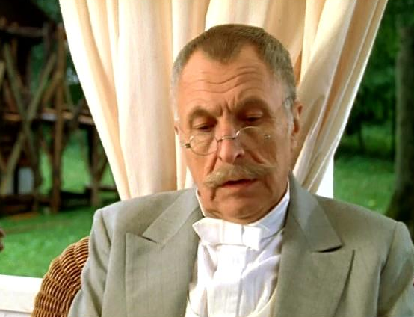
Главы I - XI. Подумай и ответь…
Управление имением
Николай Петрович Кирсанов
Павел Петрович Кирсанов
- Кто из братьев занимался делами по управлению имением и почему?

Slide 16
Главы I - XI. Подумай и ответь…
- Какие черты характера Павла Петровича вы бы могли назвать, прочитав его портретное описание?
Аристократизм, изысканность вкусов, стремление к франтовству и желчность характера; архаичность и бессмысленность аристократизма сразу бросаются в глаза.
- Что вы можете сказать о Николае Петровиче?
Выглядит более демократично, его не смущает запылённая одежда, но и у него «Пальто и клетчатые панталоны», а не «балахон с кистями». Базаров увидел в нём доброту и робость. По описанию его прошлого мы видим, что он стремится не отстать от века.

Slide 17
Главы I - XI. Подумай и ответь…
- Расскажите историю жизни Павла Петровича.
- С какой целью Аркадий рассказывает биографию дяди?
Пытается оправдать поведение своего дяди.
- Как воспринял её Базаров? Верна ли фраза Аркадия, что Павел Петрович «скорее сожаления достоин, чем насмешки», можно ли согласиться с Аркадием?
Базаров не принимает образ жизни П.П.Кирсанова. Павел Петрович вошёл в жизни по проторённой дороге – пошёл по стопам своего отца.
- А по каким стопам идёт Базаров?
Его слова – «Всякий человек сам себя воспитывать должен».

Slide 18
Сравнительная характеристика братьев
Павел Петрович | Николай Петрович
Красив и самоуверен, всегда нравился женщинам. Жизнь его поначалу представляла череду сплошных удач. Учился в пажеском корпусе, в 28 лет был уже капитаном – его ждала блестящая карьера. Его жизнь сломила неразделённая любовь к княгине Р. Он вышел в отставку, преследовал княгиню, 10 лет прожил бесцветно и бесплодно, а теперь остаток жизни проводит в деревне с братом. Прирождённый аристократ, своим внешним лоском и поведением создаёт о себе впечатление как о человеке самонадеянном и самовлюблённом. | Тихий и кроткий, он не произносит гневно-пламенных речей, как его брат, и будто бы не принимает участи в мировоззренческом споре «отцов» и «детей». Однако этот человек играет важную роль в идейной структуре романа. В молодости сломал ногу – это помешало сделать ему военную карьеру. Но он не впал в уныние, не озлобился на весь мир, а учился в университете и женился. 10 лет жил с женой в любви и согласии. После смерти жены отдал всего себя делам поместья и воспитанию сына. Затем жизнь подарила ему любовь к крепостной девушке Фенечке.

Slide 19
Сравнительная характеристика братьев
Павел Петрович | Николай Петрович
У него нет убеждений, вместо них – «принсипы», которые сводятся к соблюдению внешних приличий. То же самое пристрастие к «внешним эффектам» есть и у Базарова (бакенбарды, балахон, развязность), у обоих неуживчивость с окружающим миром. | Он настоящий противник нигилизма, но в споры не вступает, т.к. понимает, что его аргументы не будут убедительны ни для брата, ни для Базарова. Он просто живёт в согласии со своим сердцем и совестью.
Форма без содержания – в этом суть Павла Петровича. Это ярко проявляется в описании его кабинета, где в качестве символа России он держит на столе пепельницу в форме мужицкого лаптя (к сожалению, это единственная связь с народом). | Все его представления о гармоничном существовании (о единении с природой, о поэзии, о любви), которым он обладает, можно понять только развитой душой – ею не обладают ни «уездный аристократ», ни «предводитель нигилистов».

Slide 20
Сравнительная характеристика братьев
Павел Петрович | Николай Петрович
Его суждения самонадеянны и поверхностны (он толкует о Гёте и Шиллере, но вряд ли их прочёл). Он оказывается несостоятельным оппонентом для Базарова: все его слова – лишь слова, они не подкрепляются никакими действиями. | Внутренняя сила Николая Петровича, его интеллигентность и гармоничность вызывают симпатию и уважение. Вдумчивый читатель должен заметить: сильная личность – это не всегда неординарность и вызывающее поведение.
Выводы
Аристократ, англоман, умеренный либерал. Человек убеждённый и честный, но явно ограниченный, т.к. его идеалы безнадёжно далеки от реальности. Он одинок и несчастен, потому что его стремления не сбылись, а судьба не состоялась. К молодёжи нетерпим. | Идеалист с романтическими наклонностями, ищет счастья в любви и духовной опоры в искусстве. Слабый, но добрый, чуткий, деликатный и благородный. Он либеральный реформист. Доброжелателен в своём отношении к молодёжи.

Slide 21
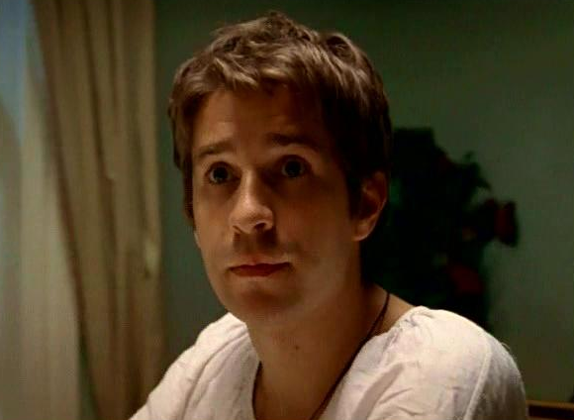
Главы I - XI.
Определение «нигилиста» в романе
«Нигилист – это человек, который не склоняется ни перед какими авторитетами, который не принимает ни одного принципа на веру, каким бы уважением ни был окружён этот принцип».
(Аркадий, глава V)

Slide 22
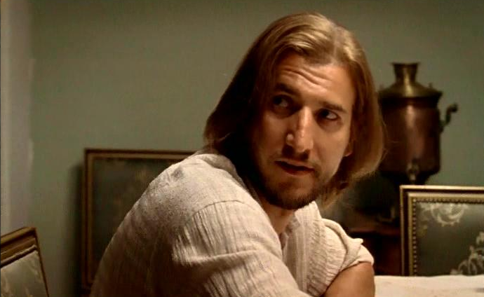
Главы I - XI.
Что отрицает Базаров?
искусство за непрактичность
«в теперешнее время» самодержавно-крепостнический строй и религию
аристократизм
отвлечённую теоретическую науку
пустословие, безделие либералов
поверхностность
авторитеты
брак (как юридические отношения)
романтику чувств
природу

Slide 23
Главы I - XI. Подумай и ответь…
В X главе происходит открытый идеологический конфликт между Базаровым и братьями Кирсановыми.
- Как вы думаете, что преобладает в главе: описание, повествование, диалог?
Диалог этой главы и большинства других является характерной особенностью композиции романа.
- Как можно объяснить такое количество диалогов в романе?
Большое количество диалогов обусловлено содержанием романа. Наличие острого конфликта придаёт произведению драматичность, а преобладание диалогов с авторскими замечаниями говорит об известной сценичности романа.

Slide 24
Главы I - XI. Подумай и ответь…
- Выделите основные вопросы спора. Есть ли между ними связь?
Основные линии спора:
- Об отношении к дворянству, аристократии и её принципам
- О принципе деятельности нигилистов
- Об отношении к народу
- О взглядах на искусство и природу

Slide 25
Главы I - XI. Подумай и ответь…
1 линия спора – об отношении к дворянству, аристократии, её принципам
- Первая мысль спора (8 глава), возникшая случайно, была важной и для Базарова, и для Павла Петровича. Кто победил в этом споре?
Из этого диалога следует, что Павел Петрович именно в аристократах видит основную общественную силу. Значение аристократии, по его мнению, в том, что когда-то она Англии дала свободу, что в аристократах сильно развито чувство собственного достоинства, самоуважения. Эту систему Базаров разбивает простыми доводами. Убеждения, что аристократы – основа общественного блага, разбиваются меткими замечаниями Базарова: от аристократов нет никакой пользы, их основное занятие – ничегонеделание. Они заботятся только о себе, о своём внешнем виде. Аристократизм – бесполезное слово.
Итог спора: Павел Петрович «побледнел» и не заводил больше разговора об аристократизме.

Slide 26
Главы I - XI. Подумай и ответь…
2 линия спора – о принципах нигилистов
- Каковы принципы нигилистов, что они отвергают?
Нигилисты действуют обдуманно, исходят из принципа полезности для общества. Они отрицают общественный строй, т.е. самодержавие, религию. Базаров замечает, что «свобода», о которой хлопочет правительство, едва ли пойдёт впрок. Базаров не принимает реформу как средство изменения общественного положения. Отрицание воспринимается новыми людьми как деятельность, а не болтовня. Эти высказывания Базарова можно назвать революционными. Тургенев сам понимал нигилизм Базарова как революционность.
- Какие недостатки можно заметить во взглядах Базарова?
Строить на разрушенном месте он не считает своим делом. У Базарова нет положительной программы.

Slide 27
Главы I - XI. Подумай и ответь…
2 линия спора – о принципах нигилистов
- Каково отношение Кирсанова к этой позиции Базарова?
Позднее в этом споре Павел Петрович стоит за сохранение старых порядков. Ему страшно представить разрушение «всего» в обществе. Он согласен пойти лишь на мелкие изменения при сочетании основ существующего строя, на приспособления к новым условиям, как это делает брат. Они не реакционеры, они либералы по сравнению с Базаровым.
- Есть ли в романе единомышленники Базарова?
Нигилистами себя считают Ситников и Кукшина.

Slide 28
Главы I - XI. Подумай и ответь…
2 линия спора – о принципах нигилистов
- Что мы знаем об этих героях?
Ситников хлопочет по откупам отца; Кукшина «действительно помещица», - так говорит она о себе, исправно управляет своим имением. Оба героя восприняли лишь внешнюю форму нигилизма.
- В чём разница отношения автора к Базарову и Кукшиной с Ситниковым?
Тургенев уважительно относится к Базарову и с иронией, пренебрежительно к Ситникову и Кукшиной, потому что убеждения Базарова глубже и искреннее, а у этих людей они фальшивые. Кукшина – карикатура на тех, кто рядится под новых людей. Подобные ей не могут быть настоящими учениками Базарова, т.к. у них нет идеологической основы нигилизма. Ситников и Кукшина – подражатели Базаров.

Slide 29
Главы I - XI. Подумай и ответь…
3 линия спора – о русском народе
- Кого крестьяне скорее признают? Докажите текстом.
Базаров вставал утром рано (не как баре), со слугами разговаривает без барского тона, хотя и подтрунивает над ними; Дуняшу не могло не привлечь, что Базаров обратился к ней на «Вы» и спросил о её здоровье. Фенечка чувствует себя с Базаровым свободно. Павел Петрович не умеет разговаривать с крестьянами, он сам признаёт это. Для него крестьяне – грязные мужики, без которых, правда, не обойтись. Николай Петрович, вынужденный больше общаться с крестьянами, более демократичен, он называет камердинера «братцем», но сами простые люди относятся к Кирсановым, как к господам, а Павла Петровича боятся.

Slide 30
Главы I - XI. Подумай и ответь…
3 линия спора – о русском народе
- Каким представляют себе характер русского народа Павел Петрович и Базаров?
По мнению Павла Петровича, русский народ – патриархальный, свято ценит предания, не может жить без религии. Он умиляется отсталостью народа и в этом видит залог спасения общества.
Положение народа вызывает в Базарове не умиление, а гнев. Он видит неблагополучие во всех областях народной жизни. Базаров оказывается дальновидным и осуждает то, что потом станет символом веры народничества. Не случайно он говорит, что русскому народу не нужны бесполезные слова типы «либерализм», «прогресс». У Базарова трезвое отношение к народу. Он видит необразованность и суеверие народа. Эти недостатки он презирает. Однако Базаров видит не только забитость, но и недовольство народа.

Slide 31
Главы I - XI. Подумай и ответь…
3 линия спора – о русском народе
- Ярким свидетельством связи героя с народом может служить их речь. Что вы можете отметить в языке Базарова и Павла Петровича?
Для речи Базарова характерны простота, меткость и точность выражений, обилие народных пословиц, поговорок (песенка спета, слыхали мы эту песню много раз, туда и дорога, от копеечной свечи Москва сгорела). Павел Петрович не использует в речи пословицы, искажает слова, использует много иностранных слов.

Slide 32
Главы I - XI. Подумай и ответь…
4 линия спора – о расхождении во взглядах на искусство и природу
- Павел Петрович, побеждённый во всём остальном, нашёл слабое место у Базарова и решает взять реванш. Он считает, что нигилизм, «эта зараза», уже далеко распространился и захватил область искусства. Прав ли Павел Петрович, говоря так о художниках-шестидесятниках?
И да, и нет. Прав, понимая, что новые художники-передвижники отказываются от застывших академических традиций, от слепого следования старым образцам. Не прав Павел Петрович в том, что художники-передвижники, как он считает, абсолютно отказывались от традиций. Он говорит, что новые художники «бессильны и бесплодны до гадости». Базаров отрицает и старое, и новое искусство: «Рафаэль гроша медного не стоит, да и они не лучше его».

Slide 33
Главы I - XI. Подумай и ответь…
4 линия спора – о расхождении во взглядах на искусство и природу
- Вспомните, что ещё Базаров говорит об искусстве в других главах? Как можно оценить эту позицию?
Базаров плохо знает искусство. Он не занимался искусством не потому, что не мог, а потому, что его интересовала только наука, т.к. он видел в науке силу: «Порядочный химик в 20 раз лучше всякого поэта». Пушкина не знает и отрицает. Это было свойственно части демократической молодёжи 60-х годов, которая отдавала предпочтение изучению науки.
- Кто же является противником Базарова в споре? Как показана ошибочность представлений об искусстве и Базарова, и П.П.?
Не Павел Петрович является противником Базарова в этом споре, а Николай Петрович. Он особенно благоприятствует искусству, но не осмеливается вступить в спор. Это делает сам Тургенев, показывая ощущение органического влияния стихов Пушкина, весенней природы.

Slide 34
Главы I - XI. Подумай и ответь…
4 линия спора – о расхождении во взглядах на искусство и природу
- Как смотрит Базаров на природу?
Он не отрицает её вообще, а видит в ней только источник и поле человеческой деятельности. У Базарова хозяйский взгляд на природу, но он тоже односторонен. Отрицая роль природы как вечного источника красоты, воздействующего на человека, Базаров обедняет человеческую жизнь. Но Аркадий и Николай Петрович не спорят с ним, а возражают в форме робких вопросов.
- Как решается эта линия спора?
В 11 главе появляются пейзажи. Все приметы вечера утверждаю существование вечной красоты. Так решается последняя линия спора.

Slide 35
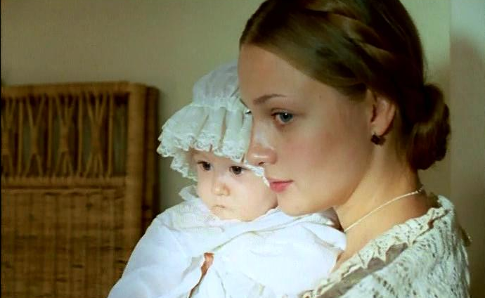
Главы I - XI. Образ Фенечки
Она по-своему красива, способна заинтересовать, вся «беленькая и мягкая, с тёмными волосами и глазами, с красными детски пухлявыми губками и нежными ручками».
Дала Николаю Петровичу любовь, доброту, уважение, которые он заслужил.
Перед нами образ «нежной традиционности», «женской обычности». Ласковая и тихая, она ведёт хозяйство, нянчится с ребёнком. Её не волнуют проблемы бытия, вопросы мировой значимости. С детства она видела своё счастье и покой в семье, и обрела его.

Slide 36
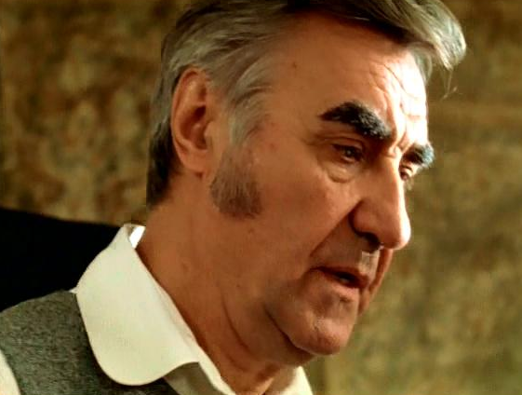
Главы I - XI. Образ Фенечки
Отношение к героине
Николай Петрович Кирсанов
Любит Фенечку по-отечески нежно и преданно, счастлив от того, что имеет от неё сына.

Slide 37
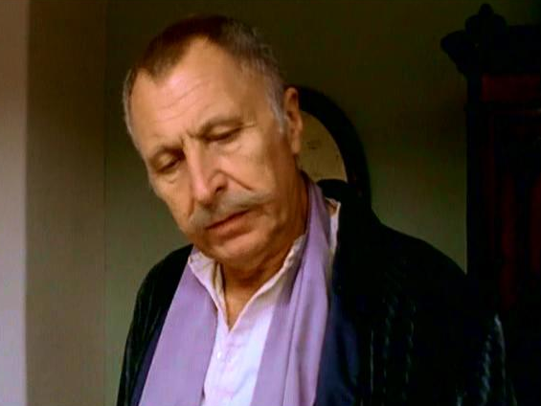
Главы I - XI. Образ Фенечки
Отношение к героине
Павел Петрович Кирсанов
Фенечка внешностью напоминает ему княгиню Р, любовь к которой сожгла жизнь Павлу Петровичу. Поэтому Фенечка притягивает его и заставляет страдать от воспоминаний.

Slide 38
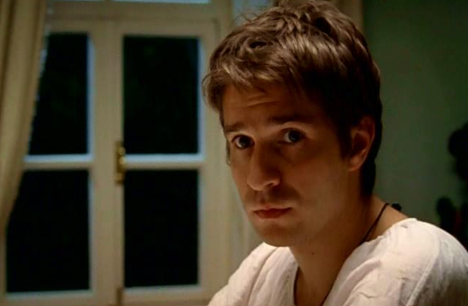
Главы I - XI. Образ Фенечки
Отношение к героине
Аркадий Кирсанов
Отнёсся к Фенечке доброжелательно и воспринял выбор отца как должное. В сыне Фенечки не видит соперника-наследника.

Slide 39
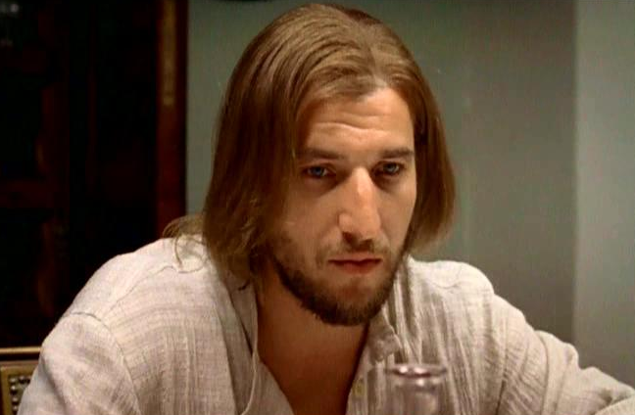
Главы I - XI. Образ Фенечки
Отношение к героине
Евгений Базаров
Федосья Николаевна ему понравилась, у него появились мысли «приударить за ней» при случае.

Slide 40
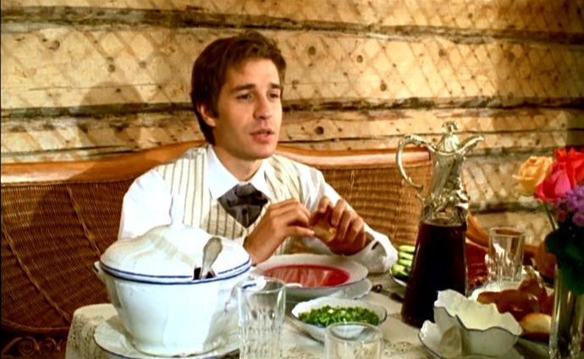
Главы XII - XXIV. Ученики Базарова.
Аркадий Кирсанов
Пытается понять, вникнуть, гордится дружбой, внешне подражать не пытается.

Slide 41
Главы XII - XXIV. Ученики Базарова.
Аркадий Кирсанов | Евгений Базаров
Они вместе учатся на медицинском факультете университета, их связывают несколько лет дружбы.
Всегда аккуратен, опрятен, хорошо одет, у него аристократические манеры, столько важные в дворянском быту. | Не считает нужным соблюдать правила хорошего тона, это сказывается в его поступках, манерах, речах и внешнем виде.
Попадает под влияние Базарова, хочет быть на него похожим. «Напяливает на себя» идеи нигилизма, но в глубине души чужд им. | Относится к Аркадию покровительственно и почти всегда насмешливо: он понимает, что их пути скоро разойдутся.
Аркадий – натура слабая, Базаров – сильная, но постепенно Аркадий приобретает своё мнение и перестаёт слепо повторять суждения Базарова (однажды их спор дошёл чуть ли не до драки).

Slide 42
Главы XII - XXIV. Ученики Базарова.
Аркадий Кирсанов | Евгений Базаров
В доме Кирсановых царит праздность. Аркадий не занимается серьёзным делом, его ничего не увлекает по-настоящему. Для него главное – уют и покой. | Человек труда (это видно уже по его обнажённой красной руке). В любой обстановке он занимается делом. И здесь, в гостях, продолжает работать.
Для своих крестьян всегда остаётся барином, хозяином. | Для крепостных людей он «свой брат, не барин».
Его идеал – семья, в чём он убеждается после знакомства с Катей. | Говорит, что с женщиной только дурак может чувствовать себя свободным.
Природа для него, как и для всех Кирсановых, является объектом любования, наслаждения. | Против созерцания природы. Относится к ней как заботливый хозяин: природа радует его, когда он видит плоды своих рук.

Slide 43
Главы XII - XXIV. Ученики Базарова.
Аркадий Кирсанов | Евгений Базаров
«Ты нежная душа, ранимая», - говорит Базаров, понимая, что Аркадий не может быть его сподвижником. | Стыдится естественных человеческих чувств, подавляет в себе их проявление (сух даже в отношениях с родителями).
Дворянским воспитанием ему привита любовь к литературе, поэзии, искусству. Пытается доказать Базарову величие А.С.Пушкина. | Полагает, что «в 44 года играть на виолончели глупо», а Пушкина читать никак не годится. Для него «порядочный химик полезнее всякого поэта».
Отказывается от нигилизма и остаётся «либеральным барином». | Умирает нигилистом, верным своим убеждениям.
Принадлежит к разряду людей вечно опекаемых и не замечающих этой опеки. Не может жить без принципов. Относится к лагерю «отцов». | Человек нового поколения, пришедшего на смену «отцам», которые не способны решить проблем эпохи.

Slide 44
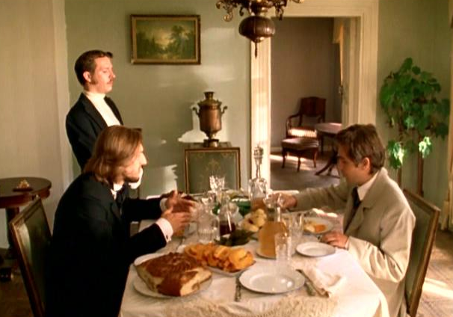
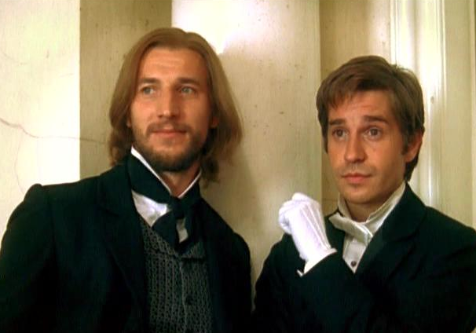
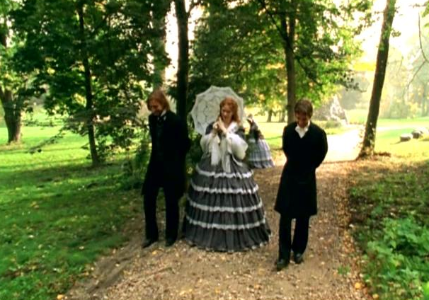
Главы XII - XXIV. Ученики Базарова.
Как складываются взаимоотношения героев?
Преклонение Аркадия перед Базаровым (Базаров – гость в имении Кирсановых)
Знакомство приятелей с Одинцовой (намечаются разногласия, обусловленные разным восприятием женской красоты и разным отношения к женскому полу: Базаров – циник; Аркадий – романтик)
В имении Одинцовой начинается отдаление приятелей друг от друга (ревность) (глава XVII)

Slide 45
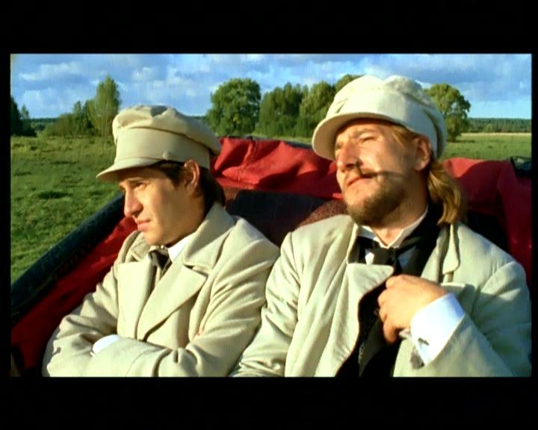
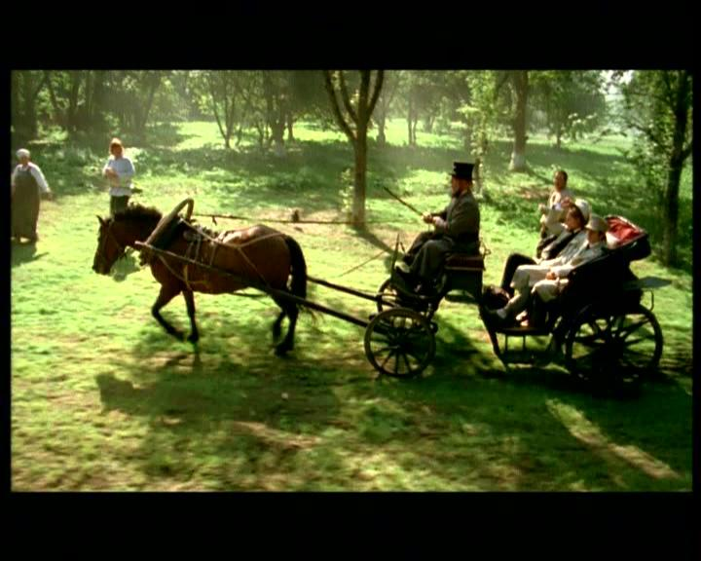
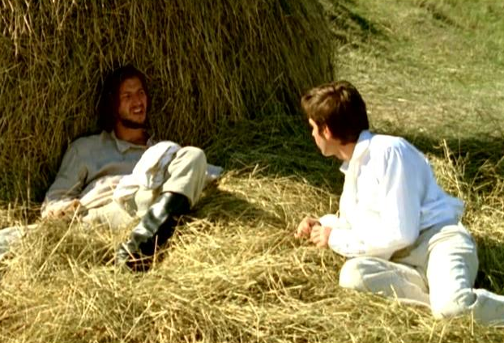
Главы XII - XXIV. Ученики Базарова.
Как складываются взаимоотношения героев?
Отъезд Базарова и Аркадия из имения Одинцовой («тайное недовольствие» друг другом, «невысказанные подозрения») (глава XIX)
Аркадий прозревает относительно взглядов и самолюбия Базарова (глава XIX)
Приятели у родителей Базарова (резкое столкновение: «Но никакая дружба долго не выдержит таких столкновений») (глава XXI)

Slide 46
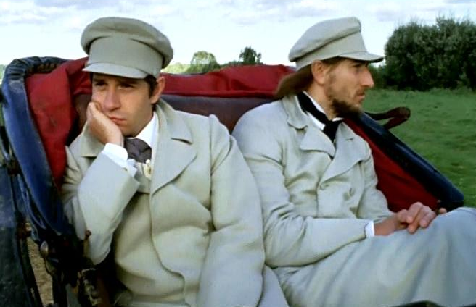
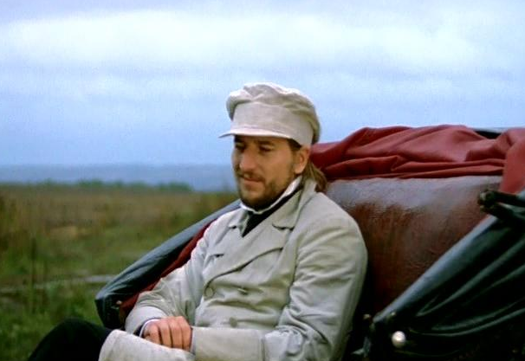
Главы XII - XXIV. Ученики Базарова.
Как складываются взаимоотношения героев?
Отъезд Базарова и Аркадия из дома стариков Базаровых («Аркадий был недоволен им») (глава XXII)
Базаров остался в Марьино (имении Кирсановых), Аркадий уехал в Никольское (имение Одинцовой)

Slide 47
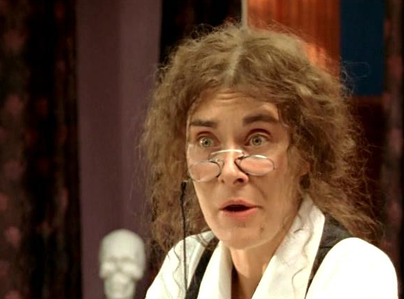
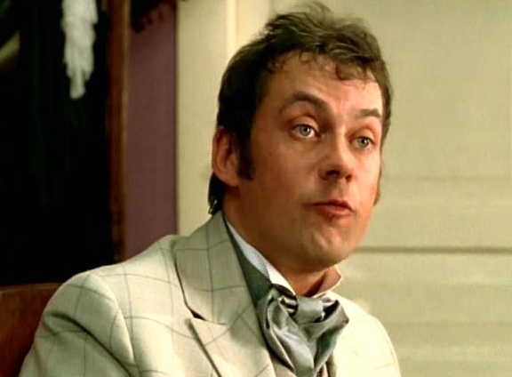
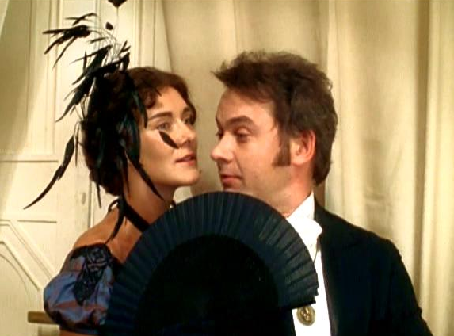
Главы XII - XXIV. Лже-ученики Базарова.
Евдоксия Кукшина
Виктор Ситников
Пародия, карикатура

Slide 48
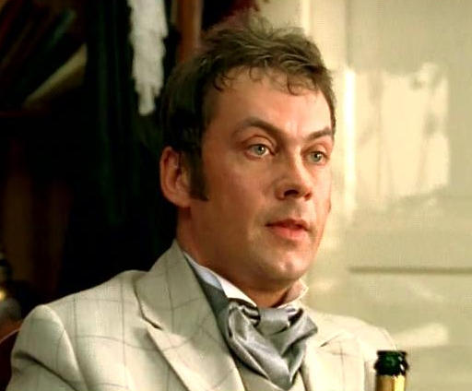
Главы XII - XXIV. Лже-ученики Базарова.
Саркастическое изображение Виктора Ситникова
Сын откупщика, считающий себя учеником Базарова, но презираемый им.
Постоянно неуверен в себе, суетлив, что проявляется в портрете: «Тревожное и тупое выражение сказывалось в маленьких, впрочем, приятных чертах его прилизанного лица; небольшие, словно вдавленные глаза глядели пристально и беспокойно, и смеялся он беспокойно: каким-то коротким, деревянным смехом».
Глупость и поверхностность героя проявляются в полном непонимании идей и воззрений, последователем которых Ситников себя объявил.

Slide 49
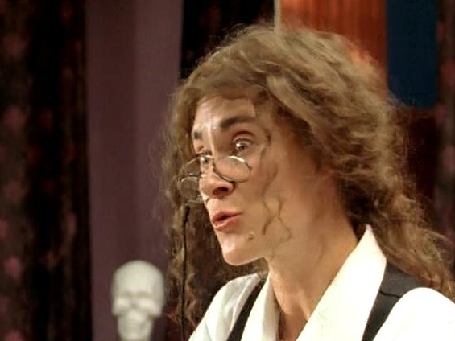
Главы XII - XXIV. Лже-ученики Базарова.
Пародийность Евдоксии Кукшиной
- самоуверенные рассуждения о том, чего не понимает;
- каша в голове из различных понятий,
- неуместное употребление терминов;
- стремление казаться исключительно «передовой», «развитой», «прогрессисткой» и невежественность,
необразованность; - яростное желание не отстать от моды,
заставившее её объявить себя
«эмансипированной»; мгновенное
переключение с химии на архитектуру;
- приписывание себе изобретения какой-
то мастики, открытия законов
архитектуры.

Slide 50
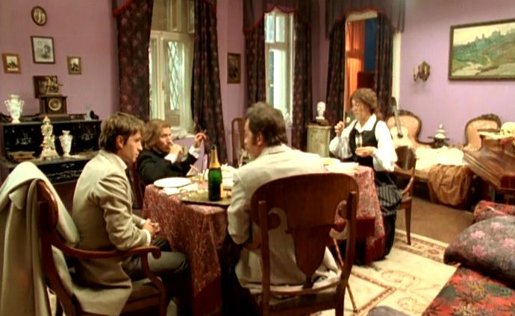
Главы XII - XXIV. Лже-ученики Базарова.
Неестественность Кукшиной
Беспорядок среди вещей, окружающих героиню, отсутствие уюта в доме, в котором гостиная скорее походит на рабочий кабинет, где на запылённых столах разбросаны бумаги, письма, неразрезанные журналы, везде валяются окурки папирос.
Сама Кукшина наделена «маленькой и невзрачной фигуркой», в которой «не было ничего безобразного; но выражение её лица неприятно действовало на зрителя.

Slide 51
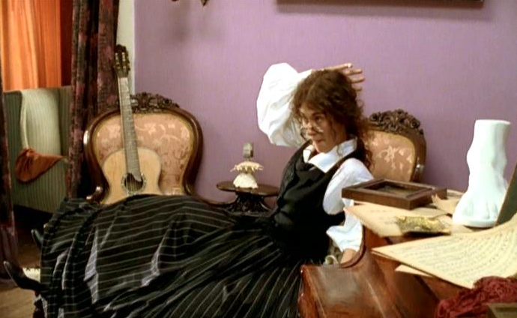
Главы XII - XXIV. Лже-ученики Базарова.
Дурные манеры, неряшливость
- Появление на балу в несуразном наряде, растрёпанной – желание шокировать, эпатировать собравшихся, заставить о себе говорить, привлечь внимание нарушением общепринятых норм.
- Презрительные отзывы о местном обществе и отъезд с бала в числе последних.
- Уверенность, что дурные манеры и развязность – проявление прогрессивности и свободомыслия.
- Неопрятность в одежде.

Slide 52
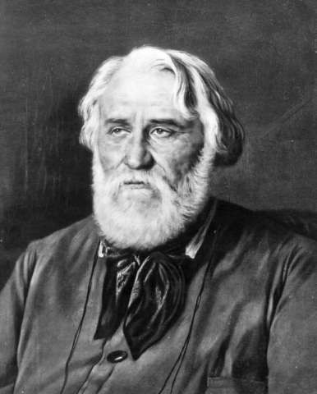
Главы XII - XXIV. Лже-ученики Базарова.
Отношение к лже-ученикам
Базаров: «Ситниковы нам необходимы… Мне нужны подобные олухи. Не богам же, в самом деле, горшки обжигать!»
Позиция И.С.Тургенева: если нигилизм Базарова преувеличить, то возникнут Ситников и Кукшина. В этом трагедия Базарова, утверждавшего: «Нас не так мало, как вы полагаете».

Slide 53
Использованные ресурсы:
1. http://allomir.com/wp-content/uploads/2012/01/vgb-3.gif
2. http://kinodisk.com/shots/7654_01.jpg
3. http://static.biblioclub.ru/art_portal/pictures/429/429649/dsc_0388_copy_catpage.jpg
4. https://img-gorod.ru/upload/iblock/ec7/ec76e166deea8fbe2b9d59479b44410b.jpg
5. http://www.artsait.ru/art/p/perov/img/52.jpg
6. https://book24.ua/upload/iblock/451/451c1aad4ba42939d949f4d558f34dbc.jpg
7. http://c2.mggcdn.net/64/83535261/12.jpg
8. http://uslide.ru/images/21/27315/960/img8.jpg
9. https://www.vokrug.tv/pic/product/1/6/a/c/16ac57f986fd711eea05fd75b405a384.jpeg
10. http://3.bp.blogspot.com/-eVgIAjW-F3Q/VdJek2i_KnI/AAAAAAAAH8Q/WV-y-6fekuc/s1600/sitnikov-film-otcy-i-deti-3.jpg
11. http://900igr.net/up/datai/120348/0034-048-.jpg
12. http://c2.mggcdn.net/64/83536201/28.jpg
13. http://c2.mggcdn.net/64/83534331/37.jpg
14. https://i.ytimg.com/vi/DMSQIVuH-HM/hqdefault.jpg
15. https://www.vokrug.tv/pic/product/f/5/5/b/f55bcc69df45ab2e8d65df1239f6f8a8.jpeg
16. http://c2.mggcdn.net/64/83535691/39.jpg
17. http://c2.mggcdn.net/64/83534911/15.jpg
18. https://st03.kakprosto.ru/tumb/680/images/article/2014/6/6/1_539b3e10debf2539b3e10dec29.jpg
19. http://fenixclub.com/uploads/109343/img-266088-2410d3575c.jpg
20. http://www.spletnik.ru/img/2014/11/dasha/otc.jpg
21. http://kinodisk.com/shots/7654_01.jpg
22. http://fenixclub.com/uploads/109343/img-266087-a1900f4ea2.jpg
23. http://cdn01.ru/files/users/images/1a/5b/1a5b5f2553e0141e06afac08f32b9855.jpg
24. http://900igr.net/datai/literatura/Bazarov/0005-012-Povorot-v-khode-romana-nachinaetsja-s-XIV-glavy.jpg

